Slide 1
Aplicación PERL
Datos AEMT a 3 días para Málaga por email

Slide 2
Índice
Objetivos
Metodología
Librerías
Código
Conclusiones y Mejoras

Slide 3
Objetivos
Uso del lenguaje PERL
Uso de Expresiones Regulares
Manejo de Scripts
Uso de librerías

Slide 4
Metodología
Conocimiento del Lenguage
Estructura y sintaxis
Ejemplos básicos

Slide 5
Metodología
Conocimiento de librerías externas
Documentación en CPAN
Pruebas

Slide 6
Metodología
Implementación y pruebas
Corrección de fallos sintácticos
Corrección de errores en datos

Slide 7
Librerías
Mail::Sender
Envío de correo electrónico
Autorización del servidor

Slide 8
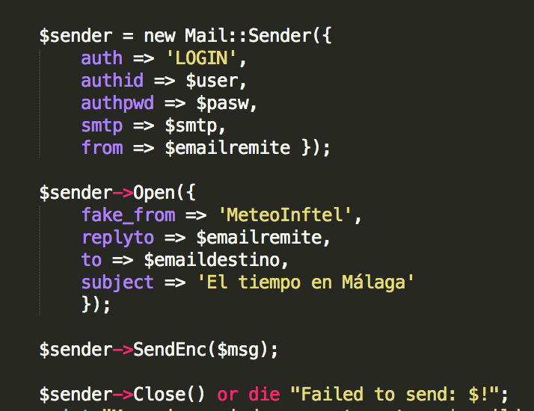
Librerías
MAIL::Sender
Código

Slide 9
Librerías
LWP::Simple
Gestión de URL’s
Código

Slide 10


Librerías
Utf8
Formato de texto
Código

Slide 11
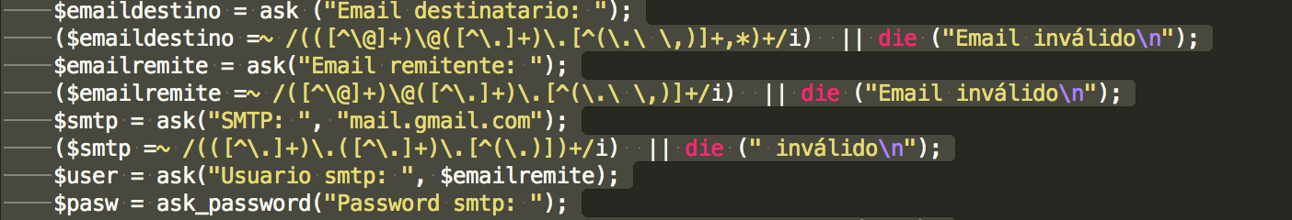
Librerías
Term::Clui
Interfaz de usuario
Código

Slide 12
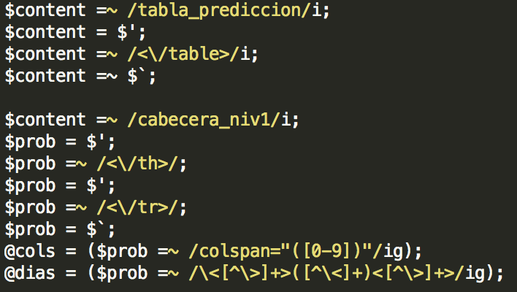
Código
Expresiones Regulares
Identificar la tabla
Identificar la línea
Guardar los datos

Slide 13
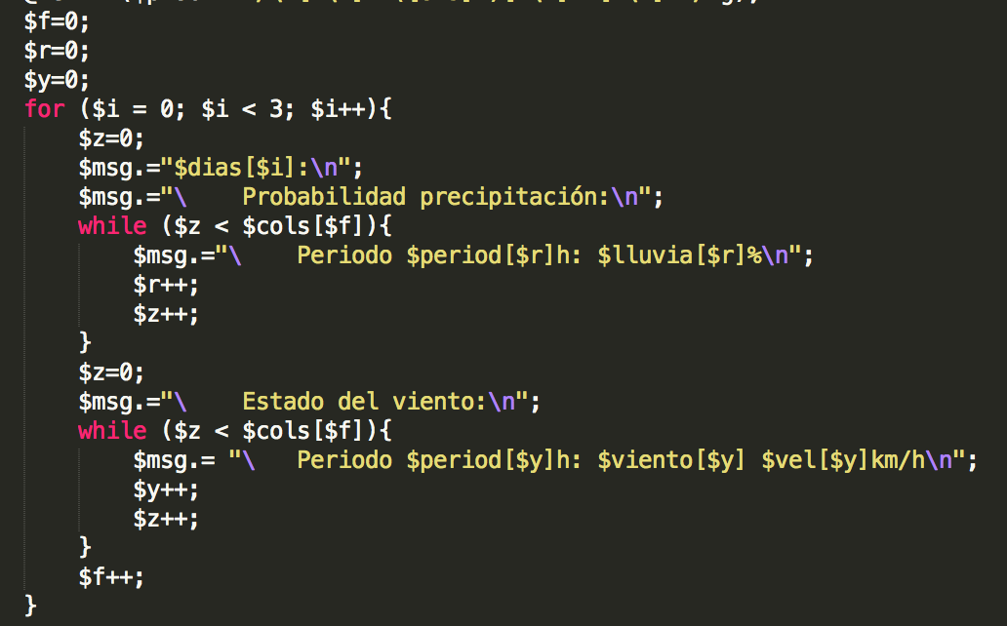
Código
Formateado de los datos

Slide 14
Conclusiones y Mejoras
Utilidad
Aprendizaje
Resultados

Slide 15
Conclusiones y Mejoras
Optimización del código
Interfaz de usuario
Inclusión en otros proyectos

Slide 16
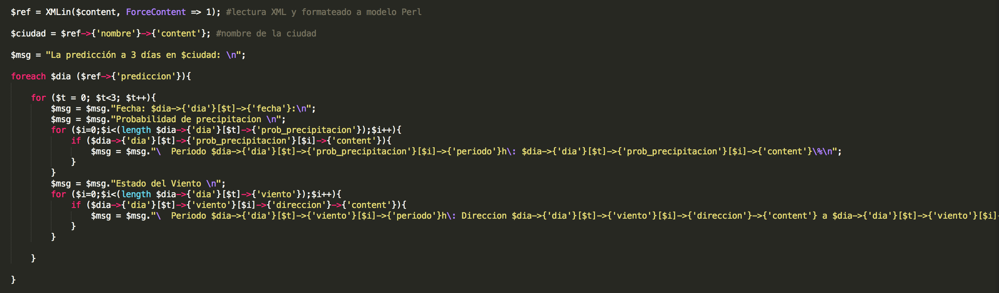
Otros datos
XML::Simple
Gestión XML
Código (opción 2)

